Slide 1
Léonard de Vinci
Par Constance et Maya

Slide 2
Léonard de Vinci
Notes:
Léonard de Vinci, de son nom complet, Leonardo di ser Piero da Vinci est un peintre et homme de sciences italien.
Il est né le 15 avril 1452.

Slide 3
La Joconde est Mona Lisa
Notes:
Comme vous le savez ou pas, son œuvre la plus connue est la Joconde.
La Joconde représente le portrait de Mona Lisa, une femme brune au visage d’ ange.

Slide 4
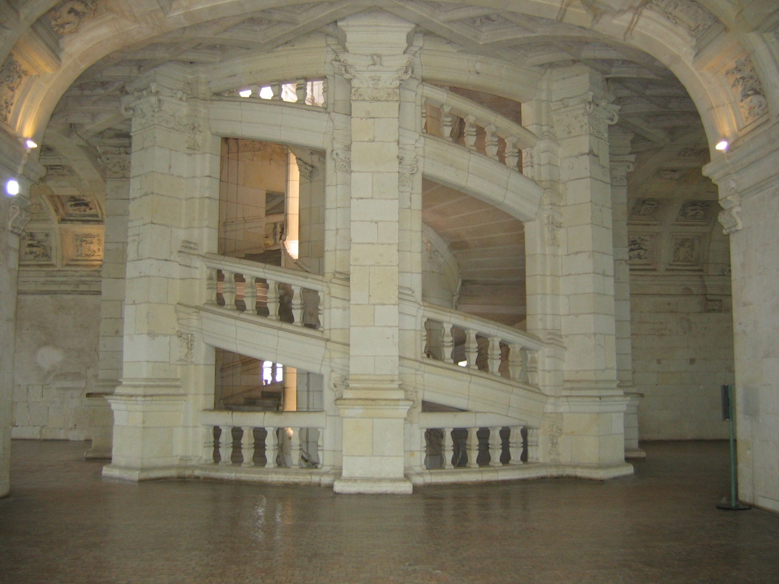
Un grand homme
Sculpture célèbre
Escalier de Chambord imaginé par Léonard
Notes:
Il était peintre mais également sculpteur, architecte et savant dans de nombreux domaines.

Slide 5
Un savant
Notes:
Voici deux invention de Léronard:
Le lion mécanique
Le mécanisme de l’horloge

Slide 6
François 1er
Notes:
En septembre 1515, le nouveau roi de France, François 1er rencontre l’artiste et lui propose de venir s’installer en France.
Il traverse les Alpes à dos de mulet avec 3 de ses toiles majeures.

Slide 7
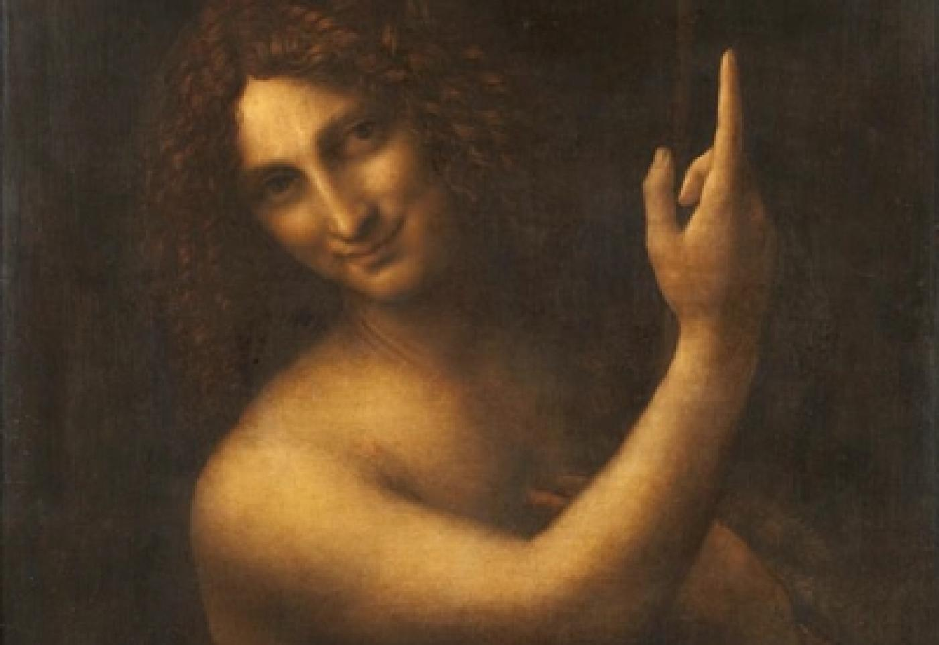
Saint Jean-Baptiste
La vierge, l’enfant Jésus et Saint-Anne
Notes:
Voici les toiles qu’il rapporte en France:
Saint Jean Baptiste
La Vierge, l’enfant Jésus et Saint Anne
La Joconde

Slide 8
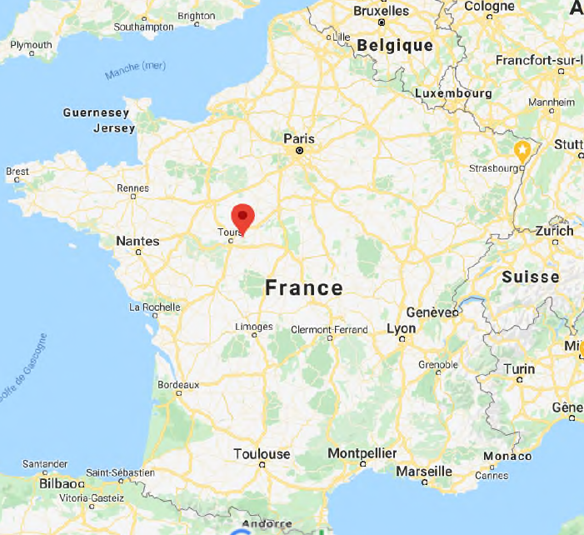
Le château d’Amboise
ICI
Notes:
Il meurt le 2 mai 1519 à l’âge de 67 ans. Il est enterré au château d’Amboise.

Slide 9
Petite anecdote
Notes:
Petite anecdote. Pour tenir ses écrits à l’abris des regards indiscrets, Léonard de Vinci avait l’habitude d’écrire de droite à gauche, si bien qu’il fallait un miroir pour lire ses manuscrits.
Mais il fallait aussi parler Italien!

